Slide 1
Rust: Thread, Mutex, Atomic, Channel
Hafta - 5

Slide 2
Thread
İş Parçacığı.
Birden fazla işlemci çekirdeğinde aynı anda kod çalıştırmayı sağlar.

Slide 3
Thread
use std::thread;
fn main() {
thread::spawn(|| {
println!("Thread'den merhaba!");
}).join().unwrap();
}
> Thread'den merhaba

Slide 4
Thread
use std::thread;
fn main() {
let th = thread::spawn(|| {
println!("Thread'den merhaba!");
});
th.join().unwrap();
}
> Thread'den merhaba

Slide 5
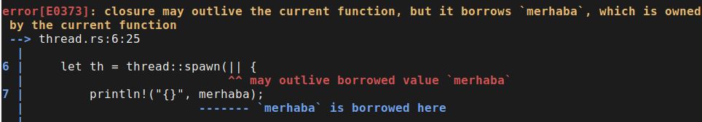
Thread
use std::thread;
fn main() {
let mut merhaba = String::from("Merhaba");
let th = thread::spawn(|| {
println!("{}", merhaba);
});
th.join().unwrap();
}
Merhaba değişkeninin yaşam süresi bulunduğu scope'ta biterken thread'de hala yaşamaya devam edebilir.
Bu da bellekten kaldırılmış bir referansı kullanma sorununa yol açar.
Çözüm: "merhaba"nın sahipliğini thread'e "move" ile aktarma. (veya 'static lifetime da verilebilir.)

Slide 6
Thread
use std::thread;
fn main() {
let mut merhaba = String::from("Merhaba");
let th = thread::spawn(move || {
println!("{}", merhaba);
});
th.join().unwrap();
}
> Merhaba

Slide 7
Atomic
Atomik yani bölünemez değişken.
Yani üzerinde aynı anda birden fazla thread işlem yapamaz.
Her thread işlem yapabilmek için değişkendeki işlemin bitmesini bekler.
Dolayısıyla thread-safe.

Slide 8
Atomic
use std::thread;
use std::sync::atomic::AtomicU32;
fn main() {
let mut sayi = AtomicU32::new(42);
let th = thread::spawn(move || {
let s:&mut u32 = sayi.get_mut();
println!("{}", *s);
});
th.join().unwrap();
}
> 42

Slide 9
Atomic
use std::thread;
use std::sync::atomic::AtomicU32;
fn main() {
let mut sayi = AtomicU32::new(42);
let th = thread::spawn(move || {
let s:&mut u32 = sayi.get_mut();
*s = 5;
println!("{}", *s);
});
th.join().unwrap();
}
> 5

Slide 10
Arc
Atomic Reference Counted
Birden fazla thread'in aynı referansı tutmasını sağlar.
Bu referansı elinde tutan her bir thread için referans sayısını 1 arttırır.
Dolayısıyla referans sayısı = 0 olduğunda da değişken artık silinebilir demektir.

Slide 11
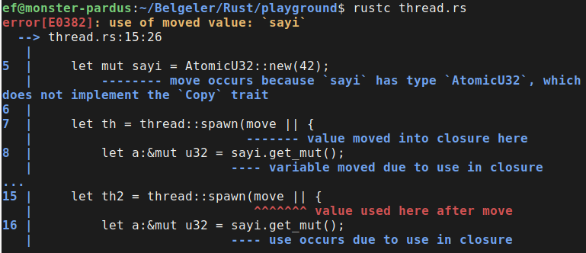
Arc
use std::thread;
use std::sync::atomic::AtomicU32;
fn main() {
let mut sayi = AtomicU32::new(42);
let th = thread::spawn(move || {
let s:&mut u32 = sayi.get_mut();
*s = 5;
println!("{}", *s);
});
th.join().unwrap();
let th2 = thread::spawn(move || {
let s:&mut u32 = sayi.get_mut();
*s = 5;
println!("{}", *s);
});
th2.join().unwrap();
}
Birden fazla thread aynı atomic değişkeni kullanamadı.
Çünkü değişkeni move ile taşıdık.
Bize başka bir yöntem lazım. Yani Arc :)

Slide 12
Arc
use std::thread;
use std::sync::atomic::{AtomicU32, Ordering};
use std::sync::Arc;
fn main() {
let mut sayi = Arc::new(AtomicU32::new(42));
let sayi1 = sayi.clone();
let th = thread::spawn(move || {
let a = sayi1.load(Ordering::SeqCst);
println!("Loaded: {}", a);
sayi1.store(a + 1, Ordering::SeqCst);
println!("stored: {}", a+1);
});
let sayi2 = sayi.clone();
let th2 = thread::spawn(move || {
let a = sayi2.load(Ordering::SeqCst);
println!("Loaded: {}", a);
sayi2.store(a + 1, Ordering::SeqCst);
println!("stored: {}", a+1);
});
th.join().unwrap();
th2.join().unwrap();
}
> Loaded: 42
> stored: 43
> Loaded: 43
> stored: 44

Slide 13
Atomic
Atomic değişkenlerde load ve store iki ayrı atomik işlemdir.
Dolayısıyla ikisi arasında başka bir thread de çalışabilir.
Örneğin biz şöyle bir senaryo bekleriz:
Thread1 -> i = load() // 1
Thread1 -> store(i+1) // 2
Thread2 -> i = load() // 2
Thread2 -> store(i+1) // 3

Slide 14
Atomic
Fakat load ve store arasında bir boşluk olduğu için şöyle olabilir:
Thread1 -> x = load() // 1
Thread2 -> y = load() // 1
Thread2 -> store(y+1) // 2
Thread1 -> store(x+1) // 2
Görüleceği üzere iki thread bir atomik değişkeni sırayla 1 arttırmak istedi,
Fakat sonuç 3 yerine 2 oldu çünkü ikisi de değer 1 iken load yaptı ve 1 ekleyip 2 değerini kaydetti.

Slide 15
Atomic
Çözüm:
Birden fazla işlemin gerçekleşeceği kodlarda güvenli aralık belirlemek için Mutex kullanmak.
Veya
Bu senaryodaki gibi sadece sayı arttırmak gibi durumlarda tek bir operasyon olan
Atomic'in fetch_add fonksiyonunu kullanmak.

Slide 16
Mutex
Mutual Exclusion, yani Karşılıklı Dışlama.
Birden fazla threadin çalıştırdığı kodda güvenli bölge oluşturmaya yarar.
Güvenli bölgeye aynı anda sadece 1 thread erişebilir.
Kilitleme - Bırakma şeklinde çalışır.

Slide 17
Mutex
use std::thread;
use std::sync::Mutex;
use std::sync::Arc;
fn main() {
let mut mutex = Arc::new(Mutex::new(0));
let mut threadler = vec![];
for i in 0..100 {
let mutex_clone = mutex.clone();
threadler.push(thread::spawn(move || {
let mut sayi = mutex_clone.lock().unwrap(); // ──────┐
// KİLİTLİ BÖLGE
*sayi += 1; // ──────┘
}));
}
for th in threadler {
th.join().unwrap();
}
println!("final: {}", mutex.lock().unwrap());
}
> final: 100

Slide 18
Channel
Multi Producer Single Consumer(MPSC) yani çoklu üretici tekli tüketici kanallar.
Bu kanallar sayesinde birden fazla thread bir alıcıya veri gönderebilir.

Slide 19
Channel
use std::thread;
use std::sync::mpsc;
fn main() {
let (tx, rx) = mpsc::channel();
let mut threadler = vec![];
for i in 0..100 {
let tx_clone = tx.clone();
threadler.push(thread::spawn(move || {
tx_clone.send(1).unwrap();
}));
}
let mut sayac = 0;
for i in 0..100 {
sayac += rx.recv().unwrap();
}
for th in threadler {
th.join().unwrap();
}
println!("final: {}", sayac);
}
> final: 100

Slide 20
Homeworks
1. Calculate nth prime number with threads.
- Find 100. 1000. 5000. 10000. prime numbers with 4 threads parallel and add them to a final result variable with mpsc::channel.

